Slide 2
„Fazit: Das Markusevangelium konzentriert sich auf das, was Jesus getan hat. Ziel ist es, Menschen zu ermutigen an Jesus Christus zu glauben. Es ist die Grundlage für einen klaren und lebendigen Glauben. Das Evangelium hat auch einen enormen Wert für diejenigen, die bereits Jesus Christus nachfolgen. Es will die Christen begeistern von der Autorität und der Macht des Herrn Jesus, der sein Leben gegeben hat als Lösegeld für viele! Das Markusevangelium eignet sich besser als alle anderen Evangelien, es in einem Stück und laut zu lesen (vorzulesen)!“ Reinhard Briggeler

Slide 3
Markus
Kapitel: 16 | Verse: 678 (666)

Slide 4
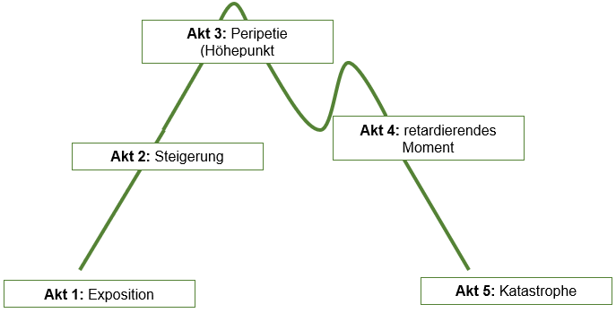
Aufbau
Drama nach
Aristoteles:

Slide 5
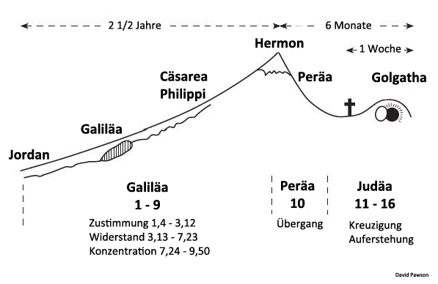
Aufbau

Slide 6
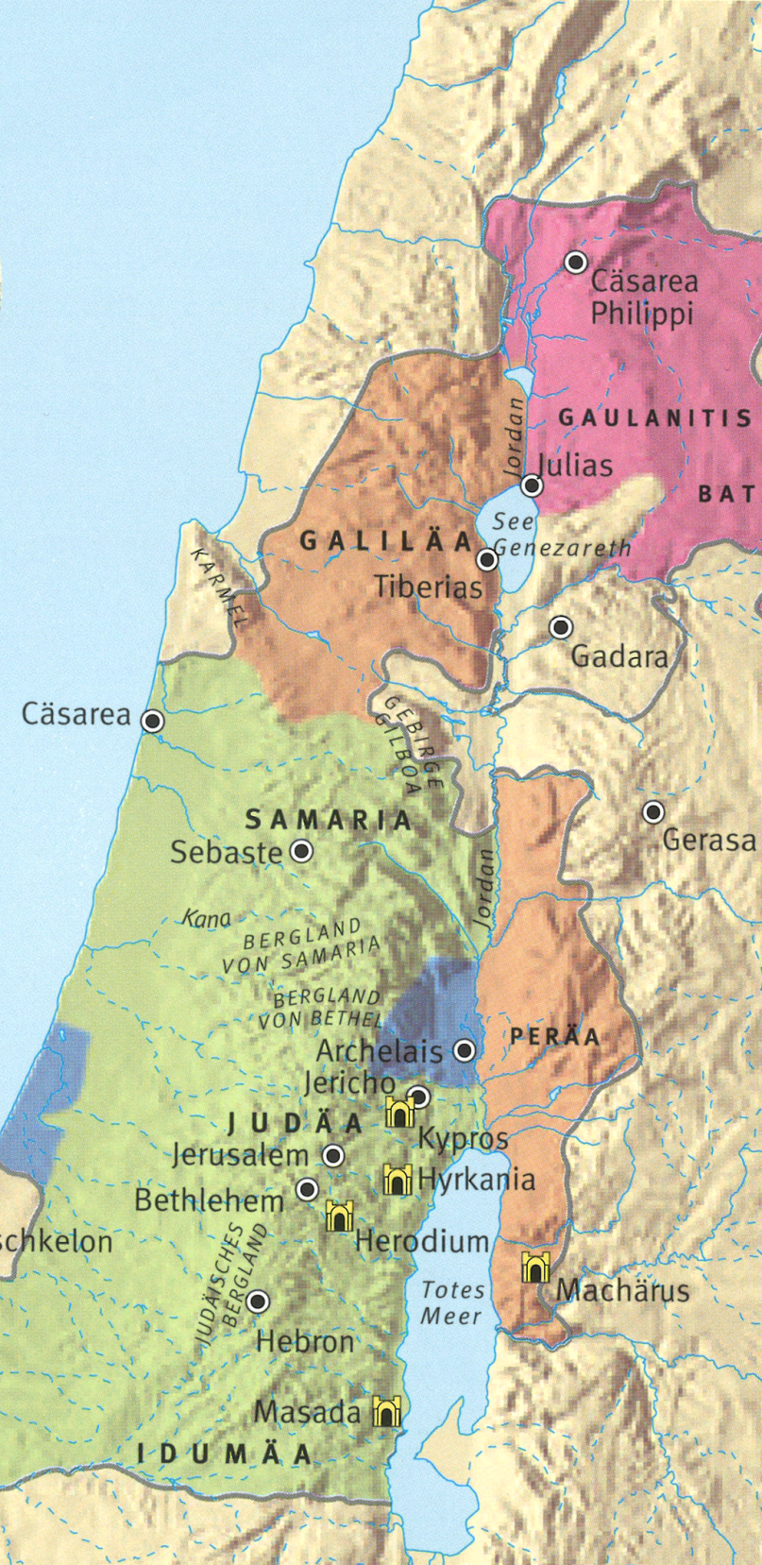
90km
Zustimmung
60km
„Und Jesus ging mit seinen Jüngern weg an den See; und es folgte eine große Menge von Galiläa und von Judäa 8 und von Jerusalem und von Idumäa und von jenseits des Jordan und von der Gegend rings um Tyrus und Sidon, eine große Menge;“ Mk 3,7-8a
130km
110km
190km

Slide 7
Zustimmung
„da sie hörten, wie viel er tat, kamen sie zu ihm. 9 Und er sagte seinen Jüngern, dass ihm wegen der Volksmenge ein Boot bereitgehalten werden sollte, damit sie ihn nicht drängten. 10 Denn er heilte viele, sodass alle, die Leiden hatten, sich auf ihn stürzten, um ihn anzurühren. 11 Und wenn die unreinen Geister ihn sahen, fielen sie vor ihm nieder und schrien und sprachen: Du bist der Sohn Gottes.“ Mk 3,8b-11

Slide 8
Widerstand
Jüdische Leiterschaft:
„Und die Pharisäer gingen hinaus und hielten mit den Herodianern sofort Rat gegen ihn, wie sie ihn umbringen könnten.“ Mk 3,6
Familie:
„Und er kommt in ein Haus. Und wieder kommt die Volksmenge zusammen, sodass sie nicht einmal Brot essen konnten. Und als seine Angehörigen es hörten, gingen sie los, um ihn zu greifen; denn sie sagten: Er ist von Sinnen.“ Mk 3,20-21
„Entfremdet bin ich meinen Brüdern und ein Fremder geworden den Söhnen meiner Mutter.“ Ps 69,9

Slide 9
Widerstand
Die sieben Gleichnisse über das Geheimnis-Reich
Bibelstelle in Mt 13 | Gleichnis
V. 3-9.18-23 | Sämann
V. 24-30.36-43 | Unkraut und Weizen
V. 31-32 | Senfkorn
V. 33-35 | Sauerteig
V. 44 | Verborgener Schatz
V. 45-46 | Perle
V. 47-50 | Fischnetz
DARUM
Die Verantwortung im Geheimnis-Reich
Gleichnis vom Hausherrn (V. 52)

Slide 10
Widerstand
Das Geheimnis-Reich: Der Sämann
„Begreift ihr dieses Gleichnis nicht? Und wie wollt ihr all die Gleichnisse verstehen?“ Mk 4,13b
„Anderes aber fiel auf die gute Erde und gab Frucht: das eine hundert-, das andere sechzig-, das andere dreißigfach.“ Mt 13,8
„Und anderes fiel in die gute Erde und gab Frucht, indem es aufsprosste und wuchs; und es trug eines dreißig-, eines sechzig- und eines hundertfach.“ Mk 4,8

Slide 11
Widerstand
Das Geheimnis-Reich: Die selbst wachsende Saat
„Und er sprach: Mit dem Reich Gottes ist es so, wie wenn ein Mensch den Samen auf das Land wirft 27 und schläft und aufsteht, Nacht und Tag, und der Same sprießt hervor und wächst, er weiß selbst nicht wie. 28 Die Erde bringt von selbst Frucht hervor, zuerst Gras, dann eine Ähre, dann vollen Weizen in der Ähre. 29 Wenn aber die Frucht es zulässt, so schickt er sogleich die Sichel, denn die Ernte ist da.“ Mk 4,26-29
„Und Gott sprach: Die Erde lasse Gras hervorsprossen, Kraut, das Samen hervorbringt, Fruchtbäume, die auf der Erde Früchte tragen nach ihrer Art, in denen ihr Same ist! Und es geschah so.“ Gen 1,11

Slide 12
Widerstand
Das Geheimnis-Reich: Die selbst wachsende Saat
„Und er sprach: Mit dem Reich Gottes ist es so, wie wenn ein Mensch den Samen auf das Land wirft 27 und schläft und aufsteht, Nacht und Tag, und der Same sprießt hervor und wächst, er weiß selbst nicht wie. 28 Die Erde bringt von selbst Frucht hervor, zuerst Gras, dann eine Ähre, dann vollen Weizen in der Ähre. 29 Wenn aber die Frucht es zulässt, so schickt er sogleich die Sichel, denn die Ernte ist da.“ Mk 4,26-29
„Habt nun Geduld, Brüder, bis zur Ankunft des Herrn! Siehe, der Bauer wartet auf die kostbare Frucht der Erde und hat Geduld ihretwegen, bis sie den Früh- und Spätregen empfange.“ Jak 5,7

Slide 13
Widerstand
Ein einzigartiges Wunder
„Und sie kommen nach Betsaida; und sie bringen ihm einen Blinden und bitten ihn, dass er ihn anrühre. 23 Und er fasste den Blinden bei der Hand und führte ihn aus dem Dorf hinaus; und als er in seine Augen gespien und ihm die Hände aufgelegt hatte, fragte er ihn: Siehst du etwas? 24 Und er blickte auf und sagte: Ich sehe die Menschen, denn ich sehe sie wie Bäume umhergehen. 25 Dann legte er wieder die Hände auf seine Augen, und er sah deutlich, und er war wiederhergestellt und sah alles klar.“ Mk 8,22-25
„betet füreinander, damit ihr geheilt werdet!“ Jak 5,16b

Slide 14
Höhepunkt
Das Bekenntnis
„Und er fragte sie: Ihr aber, was sagt ihr, wer ich bin? Petrus antwortet und spricht zu ihm: Du bist der Christus.“ Mk 8,29
Der dreifache Unterricht in Kapitel 8-10
„Und er fing an, sie zu lehren:“ Mk 8,31a
„Denn er lehrte seine Jünger“ Mk 9,31a
Jesus kündigt seinen Tod an
Die Jünger verstehen ihn falsch
Jesus spricht von der Nachfolge

Slide 15
Höhepunkt
Der dreifache Unterricht in Kapitel 8-10
„Siehe, wir gehen hinauf nach Jerusalem, und der Sohn des Menschen wird den Hohen Priestern und den Schriftgelehrten überliefert werden; und sie werden ihn zum Tod verurteilen und werden ihn den Nationen überliefern; 34 und sie werden ihn verspotten und ihn anspeien und ihn geißeln und töten; und nach drei Tagen wird er auferstehen.“ Mk 10,33-34
„Und es treten zu ihm Jakobus und Johannes, die Söhne des Zebedäus, und sagen zu ihm: Lehrer, wir wollen, dass du uns tust, um was wir dich bitten werden. 36 Er aber sprach zu ihnen: Was wollt ihr, dass ich euch tun soll?“ Mk 10,35-36

Slide 16
Höhepunkt
Der dreifache Unterricht in Kapitel 8-10
„Sie aber sprachen zu ihm: Gib uns, dass wir einer zu deiner Rechten und einer zu deiner Linken sitzen in deiner Herrlichkeit!“ Mk 10,37
„So aber ist es nicht unter euch; sondern wer unter euch groß werden will, soll euer Diener sein; 44 und wer von euch der Erste sein will, soll aller Sklave sein. 45 Denn auch der Sohn des Menschen ist nicht gekommen, um bedient zu werden, sondern um zu dienen und sein Leben zu geben als Lösegeld für viele.“ Mk 10,43-45

Slide 17
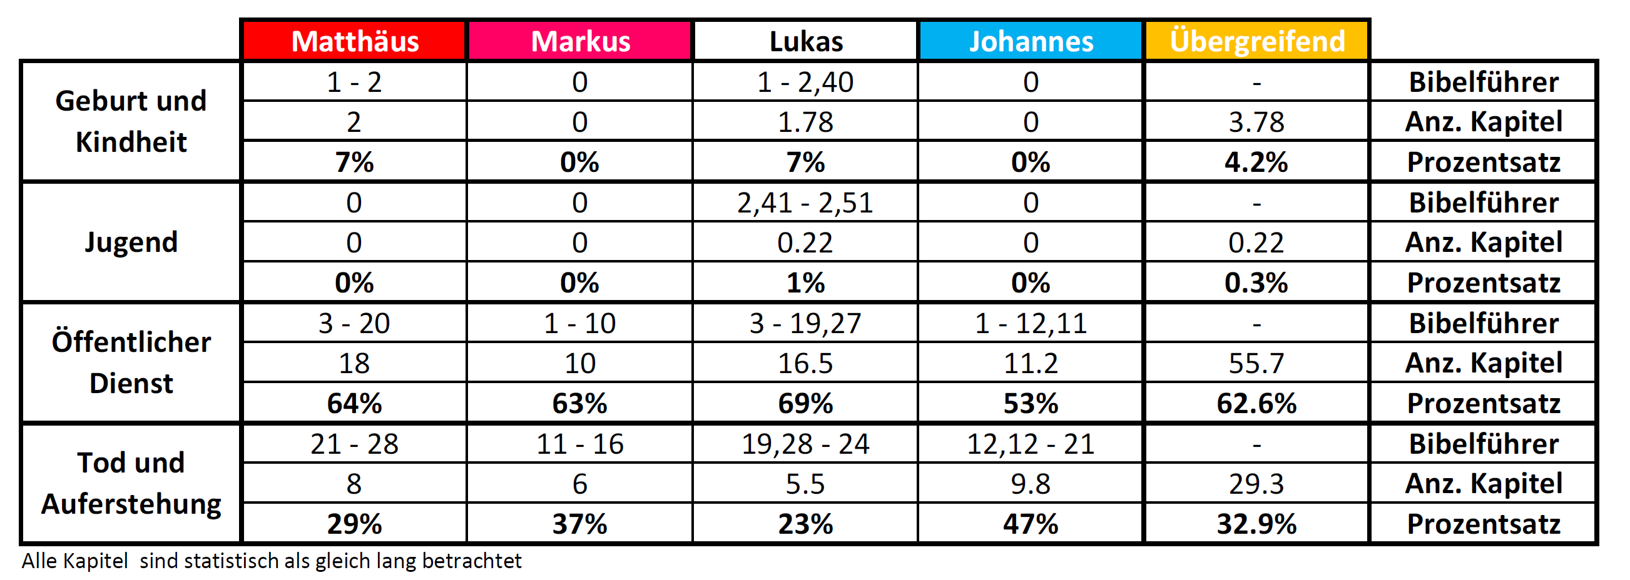
Kreuzigung und Auferstehung

Slide 18
Kreuzigung und Auferstehung
Der versteckte Autor
„Und es verließen ihn alle und flohen. 51 Und ein junger Mann, der ein Leinenhemd um den bloßen Leib geworfen hatte, folgte ihm, und sie ergreifen ihn. 52 Er aber ließ das Leinenhemd fahren und floh nackt.“ Mk 14,50-52

Slide 19
Der Markus Schluss
Das Ende von Markus
„Und sie gingen hinaus und flohen von der Gruft. Denn Zittern und Bestürzung hatte sie ergriffen, und sie sagten niemand etwas, denn sie fürchteten sich.“ Mk 16,8
Das Ende des Buches
„Der Herr wurde nun, nachdem er mit ihnen geredet hatte, in den Himmel aufgenommen und setzte sich zur Rechten Gottes. 20 Jene aber zogen aus und predigten überall, während der Herr mitwirkte und das Wort durch die darauf folgenden Zeichen bestätigte.“ Mk 16,19-20

Slide 20
„Habt diese Gesinnung in euch, die auch in Christus Jesus war, 6 der in Gestalt Gottes war und es nicht für einen Raub hielt, Gott gleich zu sein. 7 Aber er entäußerte sich und nahm Knechtsgestalt an, indem er den Menschen gleich geworden ist, und der Gestalt nach wie ein Mensch befunden, 8 erniedrigte er sich selbst und wurde gehorsam bis zum Tod, ja, zum Tod am Kreuz. 9 Darum hat Gott ihn auch hoch erhoben und ihm den Namen verliehen, der über jeden Namen ist, 10 damit in dem Namen Jesu jedes Knie sich beugt, der Himmlischen und Irdischen und Unterirdischen, 11 und jede Zunge bekennt, dass Jesus Christus Herr ist, zur Ehre Gottes, des Vaters.“ Phil 2,5-11

